Slide 1
Мероприятие по математической грамотности для учащихся 6 класса
Математическая игра
"Планируем путешествие"
Разработана учителем МОУ «Дьяконовская СШ»
Ловягиной Ольгой Викторовной

Slide 2
1 задание. Семья Смирновых выбирает поездку на неделю. У Димы начинаются каникулы после экзаменов, с 25 июня. У мамы отпуск две недели с 20 июня, а у папы отпуск с 27 июня по 10 июля. Необходимо выбрать время поездки исходя из дат отпусков и каникул.

Slide 3
Правильный ответ: с 27 июня по 3 июля

Slide 4
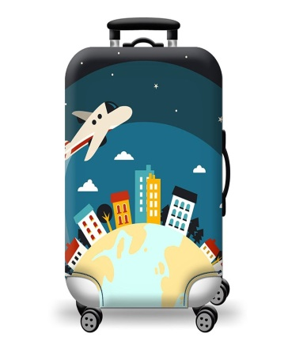
2 задание. Семья Смирновых собирает чемодан. Для того чтобы не брать с собой лишние вещи, они изучают диаграмму прогноза изменения дневной температуры.
По диаграмме прогноза изменения температуры, вычислите, какая самая низкая и самая высокая температура ожидается на дни отпуска.

Slide 5
Правильный ответ: С 27 июня по 3 июля самая низкая температура 27⁰С, самая высокая 31⁰С

Slide 6
3 задание. Семье Смирновых необходимо выделить деньги на дорогу. Посчитайте и выберите самую дешевую стоимость проезда до места назначения на двух взрослых и одного ребенка.
Детский билет на поезд составляет 50% от стоимости взрослого билета, на самолет детских билетов нет.
Билет на поезд | 2400 рублей
Билет на самолет | 4000 рублей
Бензин для заправки автомобиля | 6200 рублей

Slide 7
 |  | Сумма за поездку
Билет на поезд | 2400 рублей | 2400•2+1200= 6000 рублей
Билет на самолет | 4000 рублей | 4000•3= 12000 рублей
Бензин для заправки автомобиля | 6200 рублей | 6200 рублей
Детский билет на поезд составляет 50% от стоимости взрослого билета 2400•0,5=1200 рублей
Правильный ответ: Самая низкая стоимость билетов -
на поезд - 6000 рублей

Slide 8
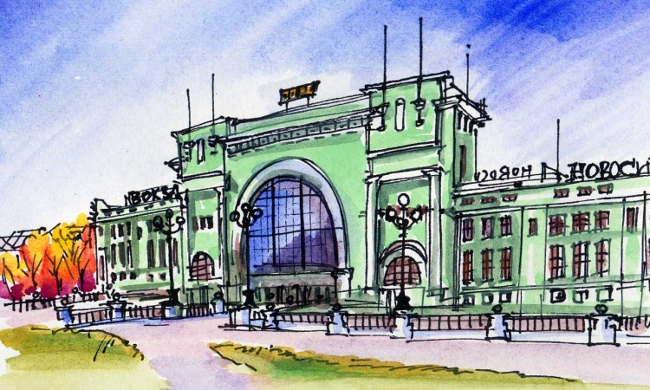
4 задание. В какое время семье необходимо выйти из дома, чтобы успеть на поезд, который отправляется в 14.00? От дома до автобусной остановки семье идти 5 минут, автобус идет до вокзала 35 минут. Прибыть на вокзал необходимо с запасом 20 минут.

Slide 9
В какое время семье необходимо выйти из дома, чтобы успеть на поезд, который отправляется в 14.00? От дома до автобусной остановки семье идти 5 минут, автобус идет до вокзала 35 минут. Прибыть на вокзал необходимо с запасом 20 минут.
5 минут пешком + 35 минут автобус + 20 минут запас =
60 минут = 1 час
За 1 час до 14.00 это 13.00
Правильный ответ: Семье необходимо выйти из дома
в 13.00

Slide 10
5 задание. При расчете суммы на питание, мама планировала тратить на обед не больше тысячи рублей.
Исходя из того, что семья чаще всего будет покупать каждому салат овощной, лапшу, картофельное пюре с котлетой и компот, а Дима еще и мороженое, выясните, укладывается ли семья в планируемый бюджет.
Меню столовой «Одуванчик»
Название блюда | Цена
Салат овощной | 52
Салат «Оливье» | 80
Борщ | 100
Лапша куриная | 95
Гуляш с рисом | 130
Картофельное пюре с котлетой | 120
Пицца «Маргарита» d=20см | 200
Картофель фри | 80
Пирожное «Наполеон» | 125
Мороженое ассорти | 100
Чай | 20
Компот | 35

Slide 11
Название блюда | Цена | Стоимость
Салат овощной | 52 | 52*3=156
Салат «Оливье» | 80
Борщ | 100
Лапша куриная | 95 | 95*3=285
Гуляш с рисом | 130
Картофельное пюре с котлетой | 120 | 120*3=360
Пицца «Маргарита» d=20см | 200
Картофель фри | 80
Пирожное «Наполеон» | 125
Мороженое ассорти | 100 | 100*1=100
Чай | 20
Компот | 35 | 35*3=105
 | Итого | 1006 рублей в день
156+285+360+105+100=1006 рублей в день.
1006 рублей >1000 рублей.
Правильный ответ: семья не укладывается в планируемый бюджет

Slide 12
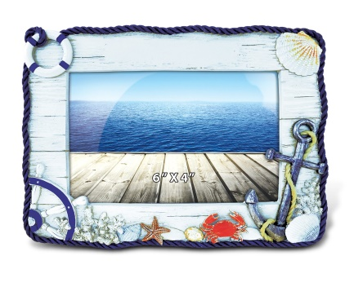
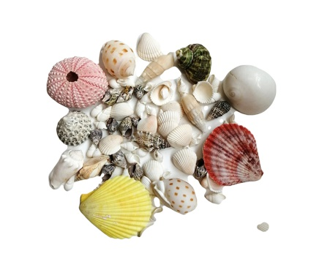
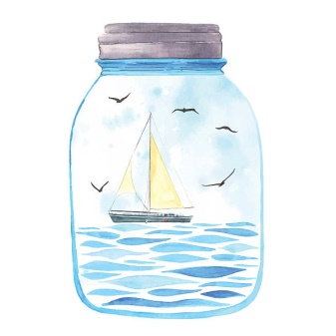
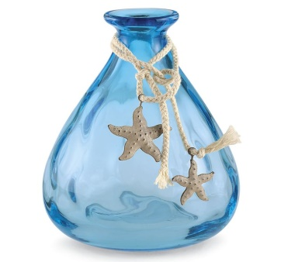
6 задание. Семье Димы нужно купить сувениры бабушке, дедушке, сестре, папиным друзьям Дмитрию и Ивану, маминым коллегам Ирине и Елене, лучшему другу Кирилла Вите, и упаковать в коробки, чтобы довезти подарки целыми. В одну коробку входит 3 подарка. Сколько нужно будет купить коробок?

Slide 13
Семье Димы нужно купить сувениры бабушке, дедушке, сестре, папиным друзьям Дмитрию и Ивану, маминым коллегам Ирине и Елене, лучшему другу Кирилла Вите. Получается всего
8 человек.
$$8:3=2\frac{2}{3} или 8:3=2 (остаток 2)$$
Значит две коробки мало, нужно купить три.
Правильный ответ: семье необходимо купить
три коробки

Slide 14
Наша игра закончилась.
Поздравляем победителей!!!

